Slide 1
自感

Slide 2
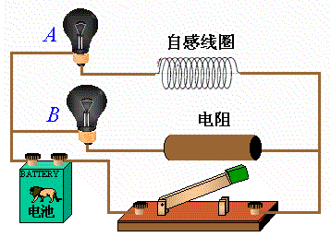



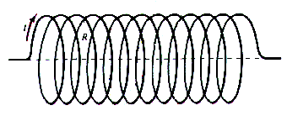




自感应
自感现象 由于回路中电流产生的磁通量变化，而在自己回路中激发感应电动势的现象叫做自感现象，这种感应电动势叫做自感电动势。

Slide 3
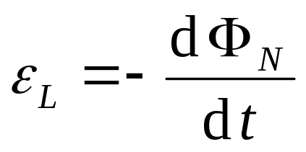
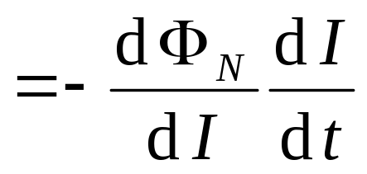
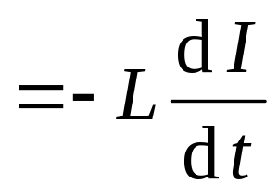
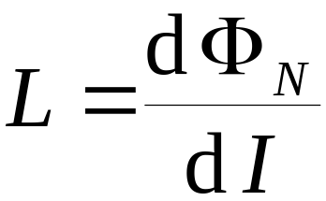
对于一个任意形状的回路，回路中由于电流变化引起通过回路本身磁链数的变化而出现的感应电动势为
自感系数：等于回路中的电流变化为单位值时，在回路本身所围面积内引起磁链数的改变值。

Slide 4
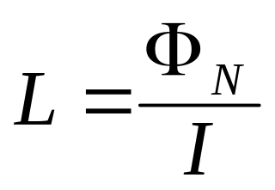
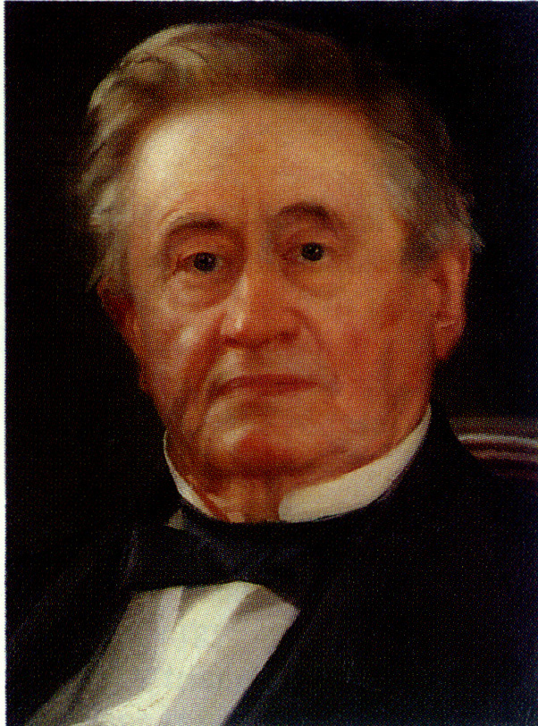

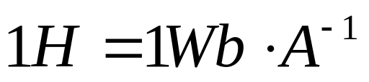
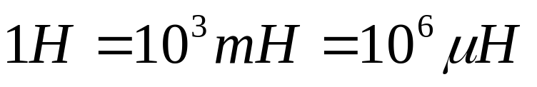
如果回路的几何形状保持不变，而且在它的周围空间没有铁磁性物质：
自感：回路自感的大小等于回路中的电流为单位值时通过这回路所围面积的磁链数。
单位：亨利
亨 利

Slide 5
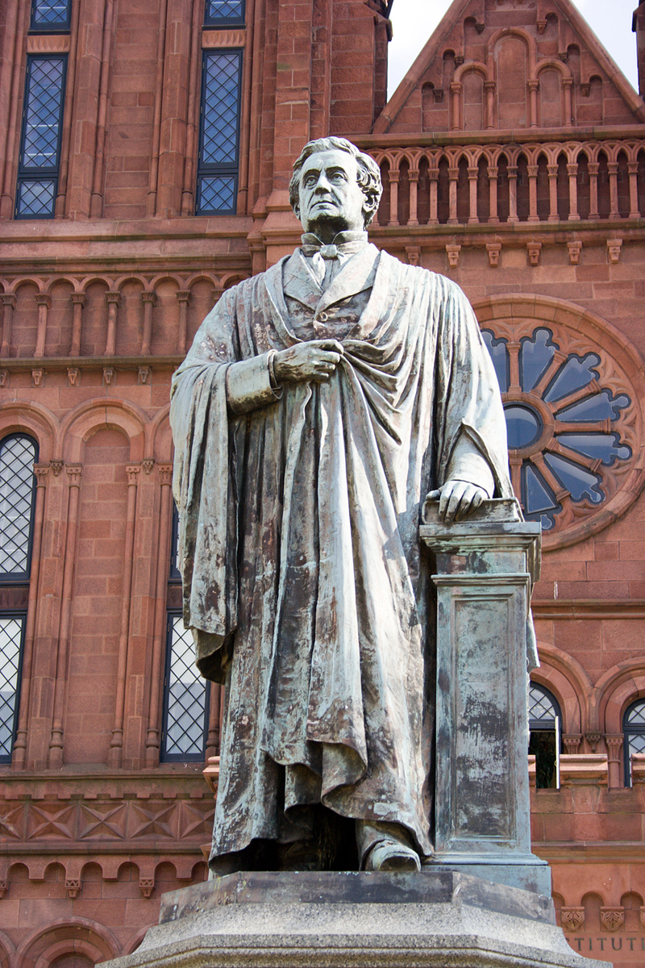
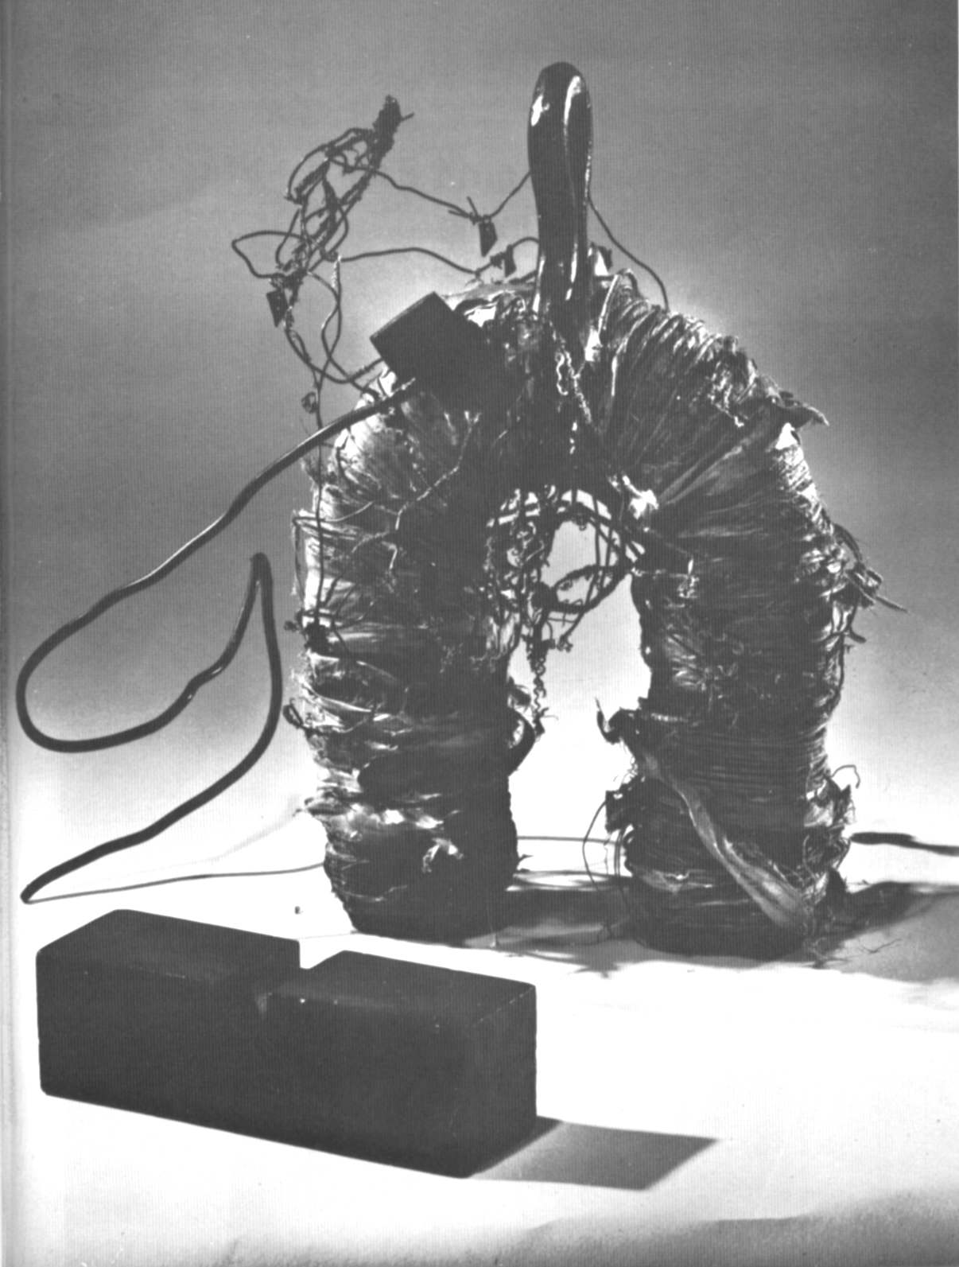

Slide 6
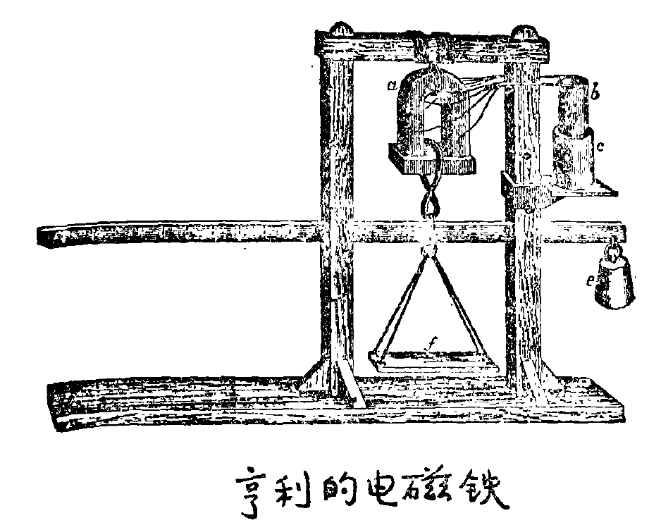

Slide 7
自感电动势的作用：阻止电流的变化
自感元件在电路中的作用：阻交流; 通直流。
一些自感元件的名称：镇流器； 扼流圈； 限流器； 阻流圈； 电抗器。
注意：大电感电路不能突然拉闸
因在电闸断开的会产生很大的感应电动势,导致强烈电弧放电

Slide 8
自感现象的应用
在许多电器设备中，常利用线圈的自感起稳定电流的作用。例如，日光灯的镇流器就是一个带有铁芯的自感线圈。此外，在电工设备中，常利用自感作用制成自耦变压器或扼流圈。
在电子技术中，利用自感器和电容器可以组成谐振电路或滤波电路等。
另一方面，在具有相当大自感和通有较大电流的电路中，当扳断开关的瞬时，在开关处将发生强大的火花,产生弧光放电现象，亦称电弧。电弧发生的高温，可用来冶炼、熔化、焊接和切割熔点高的金属，温度可达2000℃以上。
另外由于有引起火灾的危险，因此通常都用油开关，即把开关放在绝缘性能良好的油里，以防止发生电弧。

Slide 9
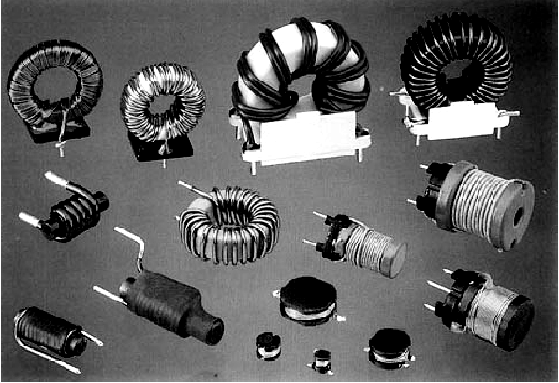


Slide 10
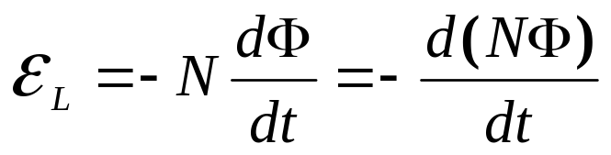
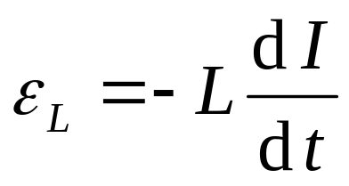
自感系数的计算
计算步骤：
设电流强度I
利用毕奥-萨伐尔定律或安培回路定理计算磁感应强度B
计算体系所有回路的磁通量
利用法拉第电磁感应定律计算感应电动势
利用自感系数定义计算L

Slide 11




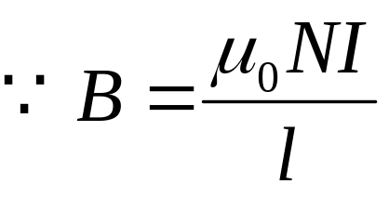
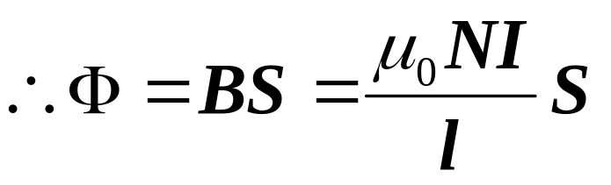
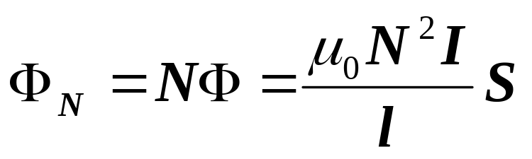



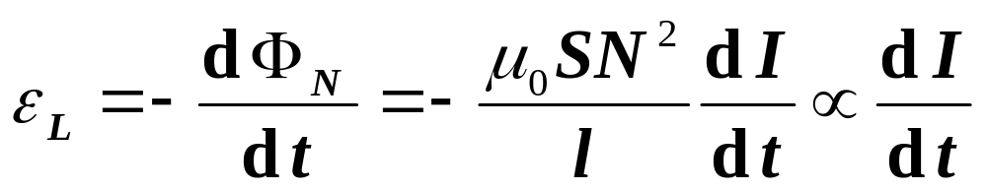
课堂练习：计算自感应电动势
设有一无铁芯的长直螺线管，长为 ，截面半径为 ，管上绕组的总匝数为 ， 通有电流 。
穿过 匝线圈的磁链数为
当线圈中的电流 发生变化时，在 匝线圈中产生的感应电动势为

Slide 12
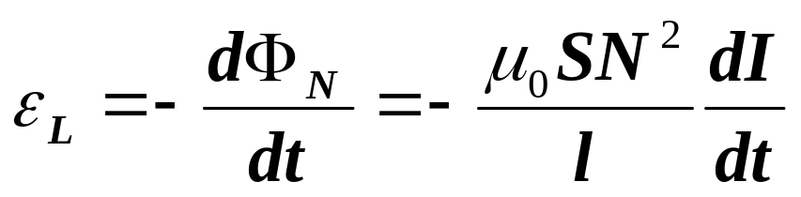
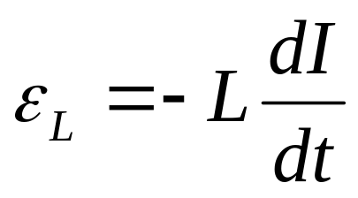
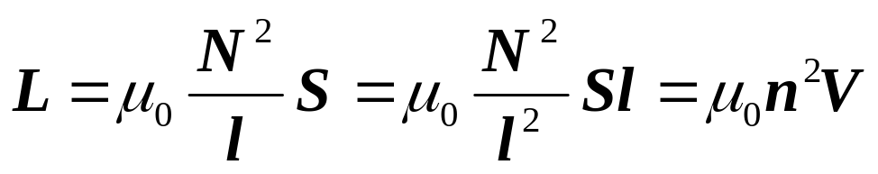
可以将上式改写为下列形式：

Slide 13
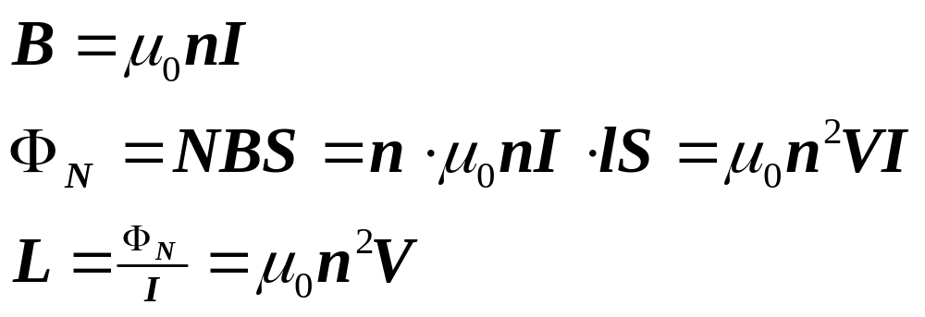
牢记：长直螺线管的物理量
长度=l,
截面=S,
匝数=N,
这说明了，无铁芯线圈的自感系数只决定于线圈本身，于线圈中的电流大小无关。

Slide 14






例1、 由两个“无限长”的同轴薄圆筒状导体所组成的电缆，电缆中沿内圆筒和外圆筒流过的电流大小相等而方向相反。求电缆单位长度的自感。
注意：自感需要计算磁通量，所以一定首先要找到自身闭合回路.

Slide 15
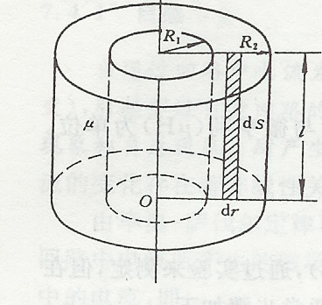
利用安培回路定理计算电缆中沿内圆筒和外圆筒之间的磁感应强度B，得到磁通量

Slide 16


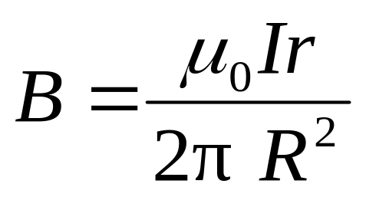

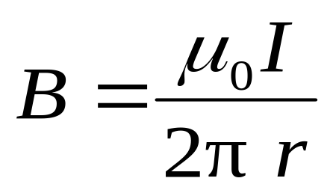
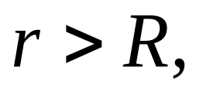
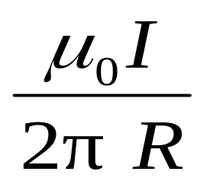




的方向与 成右螺旋

Slide 17
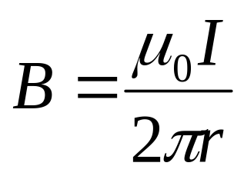
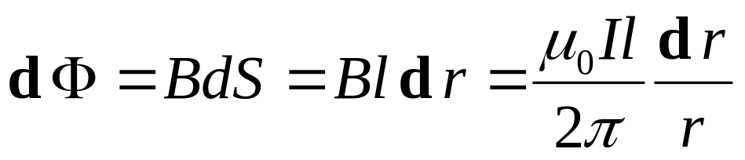
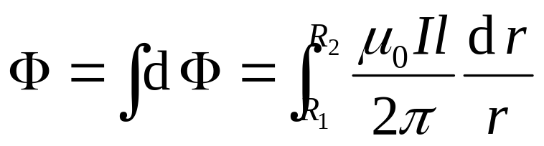
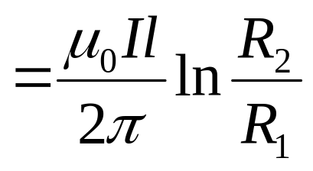
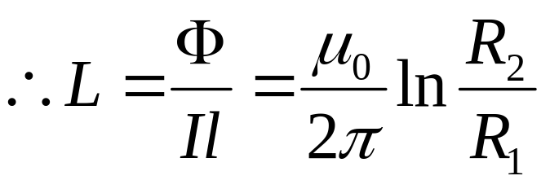
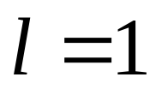
解： 应用安培环路定理，在内外两圆筒之间，离开轴线距离为r 处的磁感应强度为
R₂
R₁
R’₁
在内外圆筒之间，取截面：
I
I
r

